Slide 1
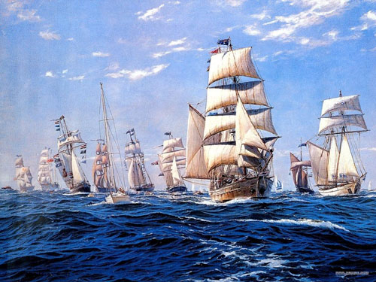
第7课 近代殖民活动与人口的跨地域转移
——以出国华工为例

Slide 2
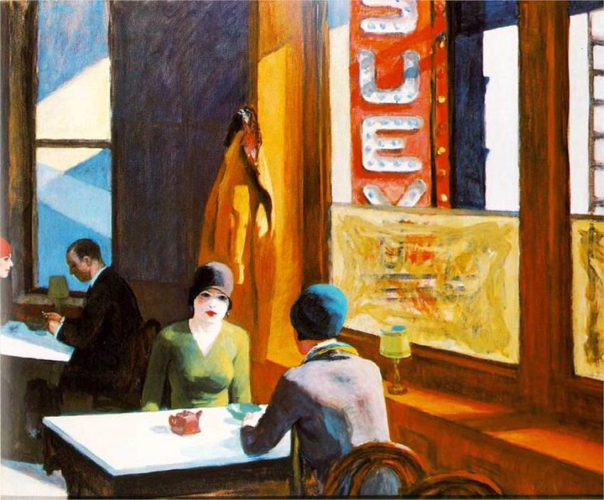
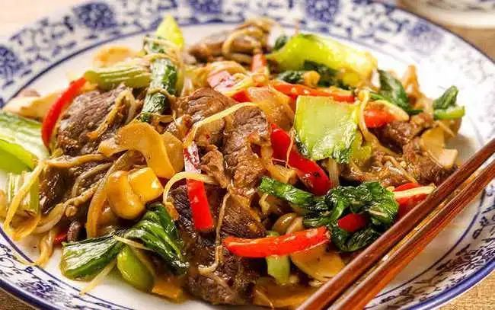
「 炒杂碎 」chop suey
“杂碎”一词……相对公认的说法是来自粤语“下水”的发音，chop suey 是其音译……炒杂碎的源起较大可能是珠江三角洲一带老百姓的家常菜肴，并于19世纪中叶随着华工的大量涌入而被带到美国。
——丁力群《中食西渐: 以一道美国化的中国菜为例的考察》
1929年 油画《中餐厅（杂碎）》
爱德华·霍普［美］
1、炒杂碎是怎么出现在美国人的餐桌上的呢？
2、华工为何漂洋过海来到美国？

Slide 3
一、漂洋过海

Slide 4
华工为何漂洋过海来到美国？
从雍正二年到光绪十三年 ( 1724—1887) 的 163 年间，广东人口从 400 多万猛增到 2970 多万，增幅达近 6 倍之剧。庞大的人口压力在日益剧烈的土地兼并之下，不断地游离出过剩的贫困人口，西方工业品的涌入又打击了珠江三角洲的手工业。
——姚远《清末民初广东、江苏海外移民比较研究》
国内人地矛盾突出
列强经济侵略破坏经济发展
“大清大皇帝允于即日降谕各省督抚大吏，以凡有华民情甘出口——无论单身或愿携带家眷，一并赴通商各口，下英国船只，毫无禁阻”。
——1860年中英、中法北京《续增条约》
19世纪中叶后，清政府被迫允许列强招募华工出国
独立战争的胜利为美国赢得了巨大的发展空间，除原来的 13 块殖民地外，它还获得了……大片领土, 总面积达892135平方公里。 但刚刚赢得独立的美国……既要发展经济以巩固独立，又要开发广大的西部地区。 人口稀少、劳动力缺乏成为美国经济发展的最大难题。 李连广《1848 —1882 年华人移民美国原因探析》
美国经济发展需要廉价劳动力
19世纪初，黑奴贸易受到限制

Slide 5
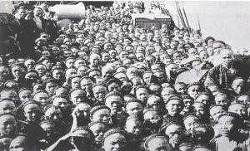
19世纪中后期的一则招工广告：
美国人是非常富裕民族……彼有优厚工资，大量上等房舍、食物与衣着。你可随时寄信或汇款给亲友，我等可负责传递驳汇，稳当无误。此是一个文明国家……全体一视同仁……现有许多中国人，已在彼谋生，自非一陌生之地……如欲赚取工资及保障工作，可向本公司申请，便得保证。
——《台山华侨史》
▶ 集聚在船上的华工
【史料阅读】（苦力）闭置一舱，昏闷而死者已三之一，抵埠以后饥饿疾病鞭笞而死者又三之一，仅延残喘者不及一成。
——陈炽《续富国策》卷4
19世纪中叶以后，华工被运往美洲各地，形成了苦力贸易。

Slide 7
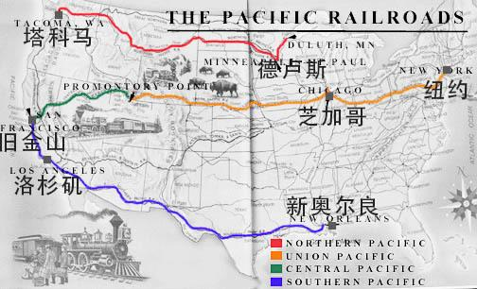
在美华工的血泪贡献
1866年隆冬，工人们在雪棚下继续工作，结果发生雪崩，3000多名华工遇难。几个月后冰雪融化，人们发现尸首横陈，个个身着单衣，赤着双脚，后事无人料理，只能由新来的华工草草掩埋……仅铺设从洛杉矶至尤马的那段铁路，莫哈韦沙漠就夺去了上万名华工生命。一节节铁轨，在华工的尸骨上筑成。
19世纪中期，华工在西部淘金业中占一半人数，除受雇开采黄金，还受雇开采其他矿产资源……可以说，华工为西部自然资源的开发作出了贡献。据美方估计，华人每年为加州创造财富总值达6000万—9000万美元，单在修铁路、治洼地方面，创造的财富就约达3亿美元。
——林珏《19世纪华工在美国西部开发中的血泪贡献》

Slide 8
沉默的道钉
▶贯陆铁路接轨时的“会师”照片,有法国香槟但却没有华工的身影
▶1870年《哈泼周刊》上刊登的一则讽刺“过河拆桥”式白人的漫画

Slide 9
排华浪潮
早期华人移民在美国人口中所占比重不大，大多数华工也不打算在美国永久定居，廉价的劳动力价格使得他们被当地人视为“从白人手中抢走工作”的“黄潮”和 “异类”而受排斥。19世纪70年代中期开始……加州各地掀起反华骚动，迅速蔓延到全国。这一反华浪潮最终导致1882年美国国会通过《排斥华人法案》明确规定“中国人不准入籍”。
——林珏《19世纪华工在美国西部开发中的血泪贡献》
《独立宣言》：天赋人权、生而平等
▶19世纪下半叶，讽刺中国人吃老鼠的漫画
由于种族歧视……华工无法拥有和其他种族相同的权利和地位，不得不大量进入白人不愿意从事的服务行业，其中尤以时间长、利润低的洗衣店和餐馆为代表……大量失业的华人移民迫于无奈以此作为安身立命、养家糊口的手段，而以杂碎馆为代表的中餐馆也逐渐进入了美国大大小小的城市……
——丁力群《中食西渐: 以一道美国化的中国菜为例的考察》

Slide 11
从对中餐的误解与偏见，再到热烈追捧，这中间到底发生了什么？
▶19世纪下半叶，讽刺中国人吃老鼠的漫画
▶1911年美国某杂志刊登的中餐馆的图片

Slide 12
从对中餐的误解与偏见，再到热烈追捧，这中间到底发生了什么？
《纽约时报》曾在 1901年刊登过多篇有关如何炒杂碎的文章……其中一份食谱提供的配料是：一磅鲜嫩干净的猪肉，切成小碎块，半盎司绿根姜和两根芹菜……用平底锅在大火上煎炸这些配菜，加入四餐匙橄榄油，一餐匙盐，再加黑椒、红椒和一些葱末提味。快出锅时，加入一小罐蘑菇、半杯豆芽或法国青豌豆或菜豆。
炒杂碎, 炒杂碎,
满嘴的昏昏嗷嗷, 满肚子的乱七八糟,
如此地实实在在, 如此地光辉四照,
照亮了四方土地,
照亮了波士顿,
……
炒杂碎, 炒杂碎, 炒杂碎, 炒杂碎,
可爱的炒杂碎 !
旧金山唐人街杰克逊街一间杂碎店的招牌，1962年
——悉尼 ·贝谢 ( SidneyBechet） 1925

Slide 13
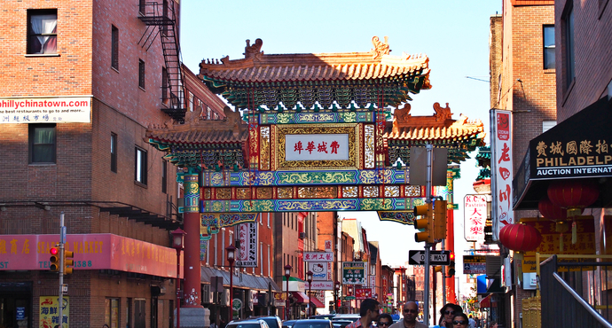
结合教材内容与材料，思考华工对美国社会的影响？
2000年美国华人地理分布状况（部分）
州名 | 州总人口 | 华裔 总人口 | 华裔总人口 的百分比
California 加利福利亚州 | 33871648 | 1122187 | 3.31
New York 纽约 | 18976457 | 45859 | 2.38
Florida 佛罗里达 | 15982378 | 59280 | 0.37
Washington 华盛顿 | 589421 | 75884 | 1.29
▶美国费城的唐人街
唐人街，又称中国城或者华埠。是华人在其他国家城市聚居的地区，是华侨和华商的政治、经济、文化活动的中心，是华侨社会的集中表现，是华人向世界展示中华文化的窗口。
▶资料来源：美国人口统计局 2000 年人口普查资料。
1、促进了美国西部的开发与经济发展；
2、促进了文化交融；
3、改变了美国的族群、人口结构

Slide 14
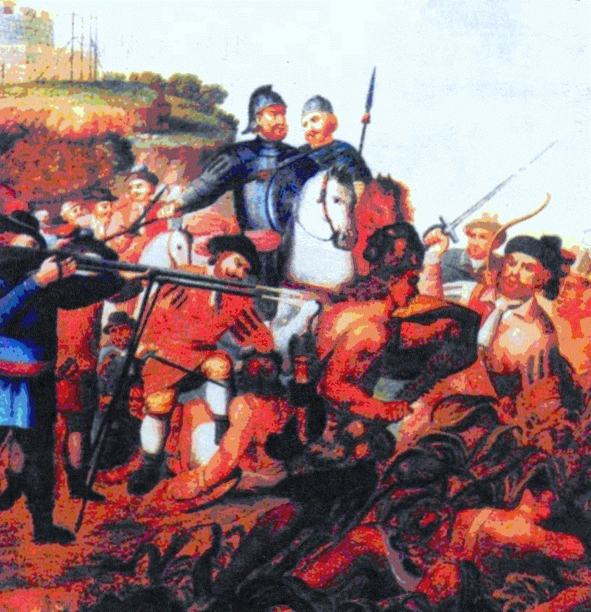
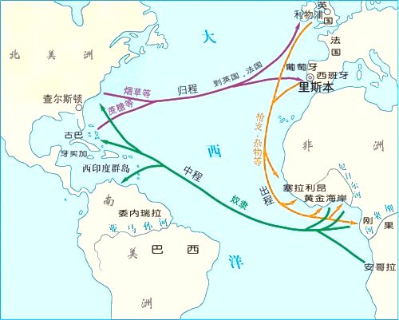
结合教材的内容与材料，了解美洲地区、大洋洲地区的人口跨地域转移的相关史实，并分析其影响。
合作探究
图1：西班牙殖民者血洗特诺奇蒂特兰城油画
图2：三角贸易示意图
图3：：墨西哥三文化广场

Slide 15
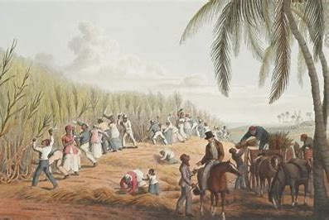
①1770年4月，英国航海家詹姆斯·库克“发现”了澳大利亚，宣布这一“无主”大陆为英国所有。
②1786年，英国内务大臣悉尼勋爵宣布，将把罪犯流放到澳大利亚。
③1788年1月26日，首批英国罪犯被流放到澳大利亚东南部的新南威尔士。这一天，后来被称为“澳大利亚日”，至今仍作为国庆日加以庆祝。

Slide 16
成果展示
梳理殖民活动背景下的美洲、大洋洲发生的人口迁移
美洲
大洋洲
1492年，哥伦布到达美洲；
西班牙、葡萄牙、英国、法国等欧洲国家在美洲殖民扩张，印第安人大量死亡；
16-19世纪，殖民者从非洲掳掠黑人贩卖到美洲作奴隶；
欧洲人来到美洲，白人数量大大增加；
18世纪中后期，英国殖民者来到澳大利亚和新西兰，将其作为流放罪犯的场所；
工业革命后，掠夺原住民的土地，建立牧场（原料）；
1851年，在澳大利亚发现金矿，采矿业发展；19世纪中叶，大量华工来到澳大利亚开采金矿。

Slide 17
美国、加拿大：白人占据人口的大多数；
西印度群岛国家（海地）：黑人占多数；
拉丁美洲：混血人种为最大族群；
秘鲁：印第安人相对较多，不超过半数；
日本移民
殖民扩张加剧，澳大利亚原住民数量锐减；19世纪中叶，白人成为主要居民，欧洲文化成为主流文化。

Slide 18
成果展示
在美洲、大洋洲的人口跨地域转移有何影响？
参考答案：促进了美洲、大洋洲的开发 ；
严重影响了非洲的社会发展；
促进了欧洲资本的原始积累；
人口结构发生了改变，形成新的混血族群；
欧洲文化取代土著文化成为主流文化；
促进了不同地域文化的交流融合；
……

Slide 19
第7课 近代殖民活动与人口的跨地域转移
白人数量大大增加
印第安人大量死亡
美洲
欧洲殖民活动
三角贸易
苦力贸易
（非洲黑奴）
（华工）
近代殖民活动
文化交融与认同
人口跨地域转移
人口结构变化
白人数量大大增加
大洋洲
英国殖民活动
原住民大量死亡
苦力贸易
（华工）

Slide 20
课堂检测
1．针对出国华工“如在地狱，慘不忍睹”的状况，为保护华工的合法权益，清政府驻英公使郭嵩焘主张政府应列席万国公法会议，与各国详定章程，在海外广设领事，以达到“捷声息而通隔阂，收权利而销外侮”的效果。这反映了（ ）
A．国际协商能保障华工的权益
B．清政府积极参与国际外交
C．清政府注重保护华侨的利益
D．近代国际外交意识已产生
D

Slide 21
课堂检测
2．20世纪二三十年代，大量返乡闽南籍海外移民在厦门鼓浪屿兴建了一批融西式风格与地方传统于一体的近代建筑，类似建筑也存在于漳州、泉州等地，逐渐形成了建筑上的特殊风格。这可以用来说明( )
A.西方文化影响遍及中国乡村
B.中西建筑文化的融合创新
C.中国建筑风格受到西方冲击
D.西式建筑仅见于通商口岸
B

